Slide 1


UFC nas Escolas
Ensinando Programação
Universidade Federal do Ceará – Campus Quixadá, Programação nas Escolas, 2016

Slide 2

Com
Universidade Federal do Ceará – Campus Quixadá, Programação nas Escolas, 2016

Slide 3
Sumário
Aula 1 – Introdução
Aula 2 – Fundamentos de programação
Aula 3 – Repetições e decisões
Aula 4 – Deixando as coisas animadas
Aula 5 – O jogo de boliche
Aula 6 – O jogo de ping-pong
Universidade Federal do Ceará – Campus Quixadá, Programação nas Escolas, 2016

Slide 4
Aula 1
Introdução
Universidade Federal do Ceará – Campus Quixadá, Programação nas Escolas, 2016

Slide 5
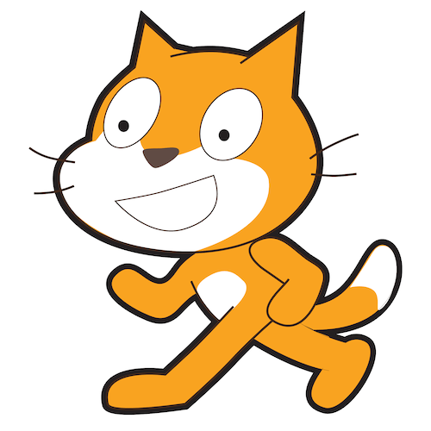
Aula 1 – Introdução
Nesta aula você ira conhecer um pouco do nosso projeto, aprender o que é o Scratch e como programar nele.
Universidade Federal do Ceará – Campus Quixadá, Programação nas Escolas, 2016

Slide 6
Aula 1 – Introdução
Primeiro, vamos nos apresentar...
Universidade Federal do Ceará – Campus Quixadá, Programação nas Escolas, 2016

Slide 7
Aula 1 – Introdução
Somos bolsistas de um projeto de extensão da Universidade Federal do Ceará Campus Quixadá.
Universidade Federal do Ceará – Campus Quixadá, Programação nas Escolas, 2016

Slide 8
Aula 1 – Introdução
Ministramos aulas, palestras, minicursos e oficinas para alunos e professores.
Universidade Federal do Ceará – Campus Quixadá, Programação nas Escolas, 2016

Slide 9
Aula 1 – Introdução
Nosso objetivo é ensinar programação nas escolas.
Universidade Federal do Ceará – Campus Quixadá, Programação nas Escolas, 2016

Slide 10
Aula 1 – Introdução
Aproximar as escolas da universidade e preparar os alunos para OBI.
Universidade Federal do Ceará – Campus Quixadá, Programação nas Escolas, 2016

Slide 11
Aula 1 – Introdução
Agora, deixe me apresentar a ferramenta que iremos utilizar, o Scratch.
Universidade Federal do Ceará – Campus Quixadá, Programação nas Escolas, 2016

Slide 12

Aula 1 – Introdução
O Scratch é uma ferramenta criada pelo Insituto de Tecnologia de Massachusetts (MIT).
Universidade Federal do Ceará – Campus Quixadá, Programação nas Escolas, 2016

Slide 13

Aula 1 – Introdução
Com o Scratch você pode criar suas próprias histórias interativas, jogos, animações e compartilhar com outros.
Universidade Federal do Ceará – Campus Quixadá, Programação nas Escolas, 2016

Slide 14

Aula 1 – Introdução
Scratch ajuda as pessoas a pensarem criativamente, raciocinar sistematicamente e trabalhar colaborativamente.
Universidade Federal do Ceará – Campus Quixadá, Programação nas Escolas, 2016

Slide 15
Aula 1 – Introdução
Para usar o Scratch você pode acessar o editor online no site e então clicar em create no menu:
https://scratch.mit.edu
Universidade Federal do Ceará – Campus Quixadá, Programação nas Escolas, 2016

Slide 16
Aula 1 – Introdução
Para instalar o Scratch 2.0 no seu computador, basta seguir os passos no site: https://scratch.mit.edu/scratch2download
Universidade Federal do Ceará – Campus Quixadá, Programação nas Escolas, 2016

Slide 17
Aula 1 – Introdução
Agora vamos conhecer um pouco da ferramenta, a tela, os menus, etc.
Universidade Federal do Ceará – Campus Quixadá, Programação nas Escolas, 2016

Slide 18
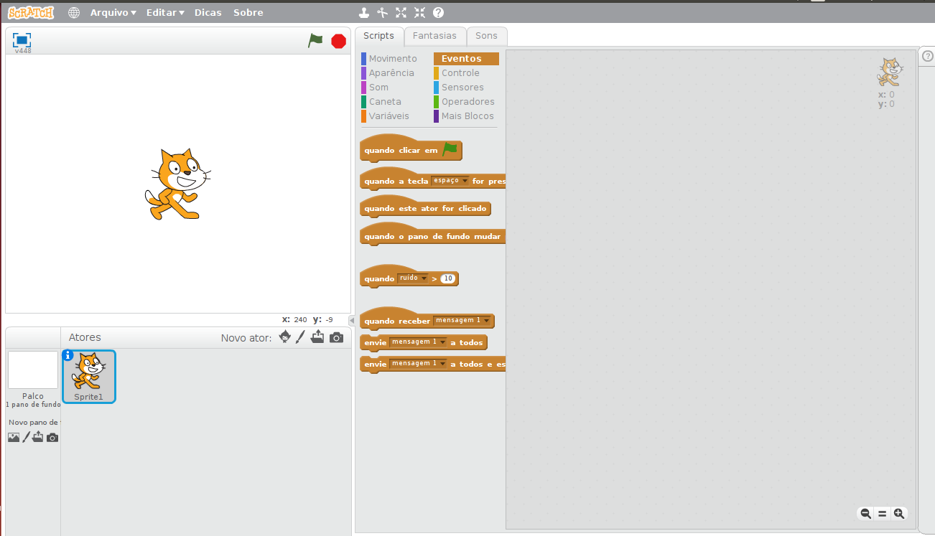
Aula 1 – Introdução
Universidade Federal do Ceará – Campus Quixadá, Programação nas Escolas, 2016

Slide 19
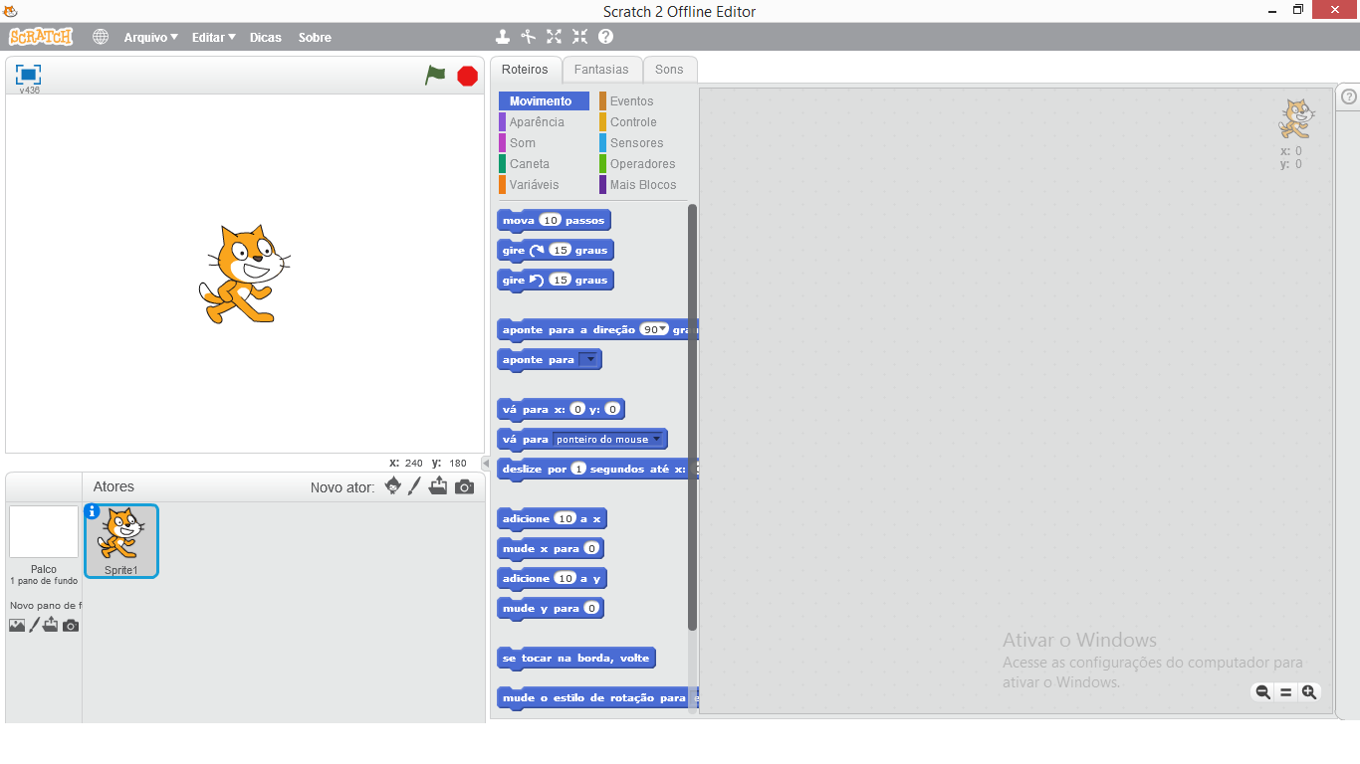
Aula 1 – Introdução
6
1
5
3
4
Barra de ferramentas,
dá pra mudar o idioma,
criar ou salvar um novo
projeto.
2.1
2
2.2
Universidade Federal do Ceará – Campus Quixadá, Programação nas Escolas, 2016

Slide 20
Aula 1 – Introdução
6
1
5
3
4
Área de criação,
aqui vão ficar nossos
cenários e personagens.
2.1
2
2.2
Universidade Federal do Ceará – Campus Quixadá, Programação nas Escolas, 2016

Slide 21
Aula 1 – Introdução
6
1
5
3
4
Aqui estão os
comandos e controles
que vamos usar.
2.1
2
2.2
Universidade Federal do Ceará – Campus Quixadá, Programação nas Escolas, 2016

Slide 22
Aula 1 – Introdução
6
1
5
3
4
Aqui nós colocaremos
os comandos utilizados.
2.1
2
2.2
Universidade Federal do Ceará – Campus Quixadá, Programação nas Escolas, 2016

Slide 23
Aula 1 – Introdução
6
1
5
3
4
Aqui é o nosso cenário.
2.1
2
2.2
Universidade Federal do Ceará – Campus Quixadá, Programação nas Escolas, 2016

Slide 24
Aula 1 – Introdução
6
1
5
3
4
Mais comandos
que veremos depois.
2.1
2
2.2
Universidade Federal do Ceará – Campus Quixadá, Programação nas Escolas, 2016

Slide 25
Aula 1 – Introdução
Vamos testar alguns comandos!? Fazer um boneco andar!?
Universidade Federal do Ceará – Campus Quixadá, Programação nas Escolas, 2016

Slide 26
Aula 1 – Introdução
6
1
5
3
4
Vamos arrastar comandos
daqui...
2.1
2
2.2
Universidade Federal do Ceará – Campus Quixadá, Programação nas Escolas, 2016

Slide 27
Aula 1 – Introdução
6
1
5
3
4
Para colocar aqui...
2.1
2
2.2
Universidade Federal do Ceará – Campus Quixadá, Programação nas Escolas, 2016

Slide 28
Clique em Eventos...
Arraste este comando...
Para essa área...
Clique aqui...
Universidade Federal do Ceará – Campus Quixadá, Programação nas Escolas, 2016

Slide 29

Aula 1 – Introdução
Esse será nosso primeiro comando na maioria das vezes...
Ele inicia a execução do nosso algoritmo
Perceba esse detalhe de encaixe...
Universidade Federal do Ceará – Campus Quixadá, Programação nas Escolas, 2016

Slide 30
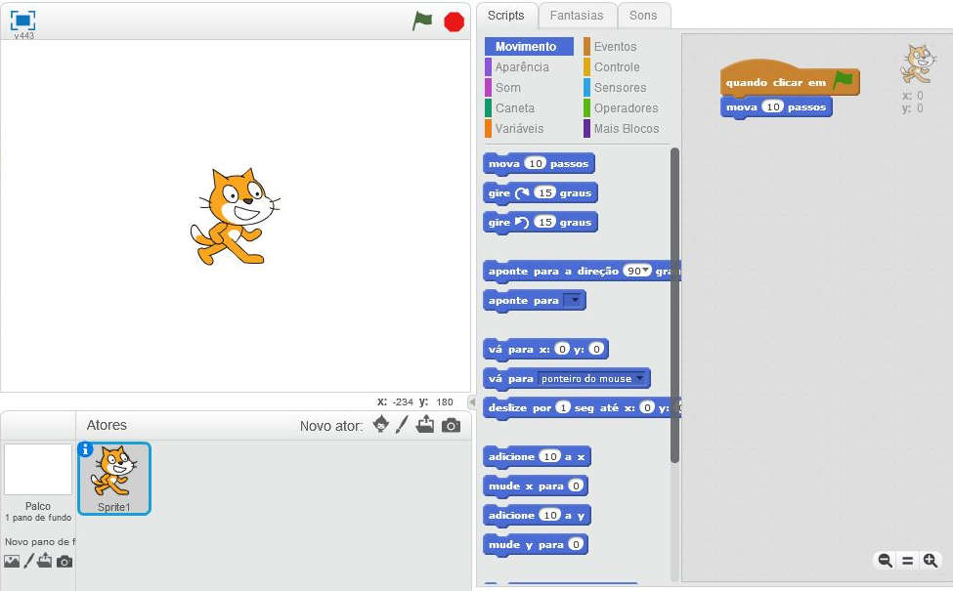
Clique em Movimento...
Arraste este comando...
E encaixe com
o comando
anterior...
Clique aqui...
Universidade Federal do Ceará – Campus Quixadá, Programação nas Escolas, 2016

Slide 31
Agora clique na bandeira...
E o boneco vai
andar 10 passos...
Universidade Federal do Ceará – Campus Quixadá, Programação nas Escolas, 2016

Slide 32
Aula 2
Fundamentos de Programação
Universidade Federal do Ceará – Campus Quixadá, Programação nas Escolas, 2016

Slide 33

Aula 2 – Fundamentos de Programação
Nesta aula você irá aprender sobre algoritmos, variáveis e estruturas de controle.
Universidade Federal do Ceará – Campus Quixadá, Programação nas Escolas, 2016

Slide 34
Aula 2 – Fundamentos de Programação
Um Algoritmo é uma sequencia de passos, executadas em uma ordem e, que produz um resultado.
Universidade Federal do Ceará – Campus Quixadá, Programação nas Escolas, 2016

Slide 35
Aula 2 – Fundamentos de Programação
Um Algoritmo pode ter informações de entrada e ao final, produzir informações de saída.
Universidade Federal do Ceará – Campus Quixadá, Programação nas Escolas, 2016

Slide 36
Aula 2 – Fundamentos de Programação
Uma receita de bolo é um algoritmo. Tem os dados de entrada que são os ingredientes, e a sequencia de passos para preparar.
Universidade Federal do Ceará – Campus Quixadá, Programação nas Escolas, 2016

Slide 37
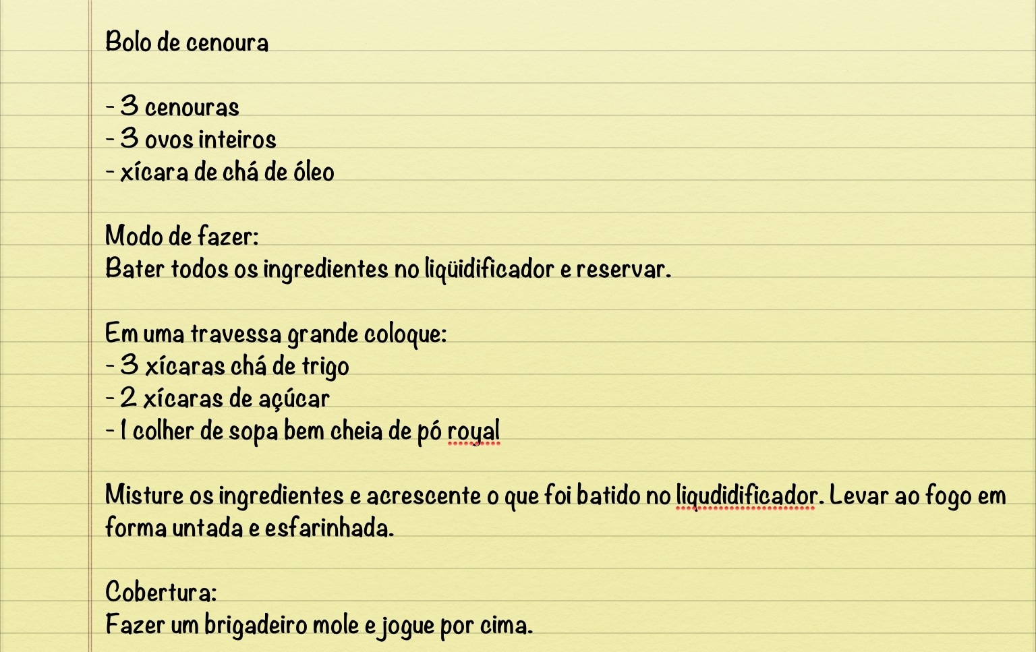
Aula 2 – Fundamentos de Programação
Universidade Federal do Ceará – Campus Quixadá, Programação nas Escolas, 2016

Slide 38
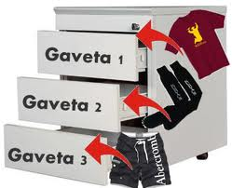
Aula 2 – Fundamentos de Programação
Em algum momento você vai precisar guardar informações, nessa hora você usa as variáveis.
Universidade Federal do Ceará – Campus Quixadá, Programação nas Escolas, 2016

Slide 39
Aula 2 – Fundamentos de Programação
De forma simplista, variáveis são espaços na memória, que você dá um nome e usa para guardar informações.
Universidade Federal do Ceará – Campus Quixadá, Programação nas Escolas, 2016

Slide 40
Aula 2 – Fundamentos de Programação
Essas informações podem ser de vários tipos, uma letra, um número, uma data, um palavra, um texto inteiro, etc.
Universidade Federal do Ceará – Campus Quixadá, Programação nas Escolas, 2016

Slide 41

Aula 2 – Fundamentos de Programação
Para criar um algoritmo mais eficiente algumas estruturas de controle podem nos ajudar.
Universidade Federal do Ceará – Campus Quixadá, Programação nas Escolas, 2016

Slide 42
Aula 2 – Fundamentos de Programação
Quando precisamos que alguma coisa se repita várias vezes, podemos utilizar uma estrutura de repetição.
Universidade Federal do Ceará – Campus Quixadá, Programação nas Escolas, 2016

Slide 43
Aula 2 – Fundamentos de Programação
A estrutura de repetição irá repetir uma certa ação, quantas vezes quisermos, ou até que uma condição desejada aconteça.
Universidade Federal do Ceará – Campus Quixadá, Programação nas Escolas, 2016

Slide 44
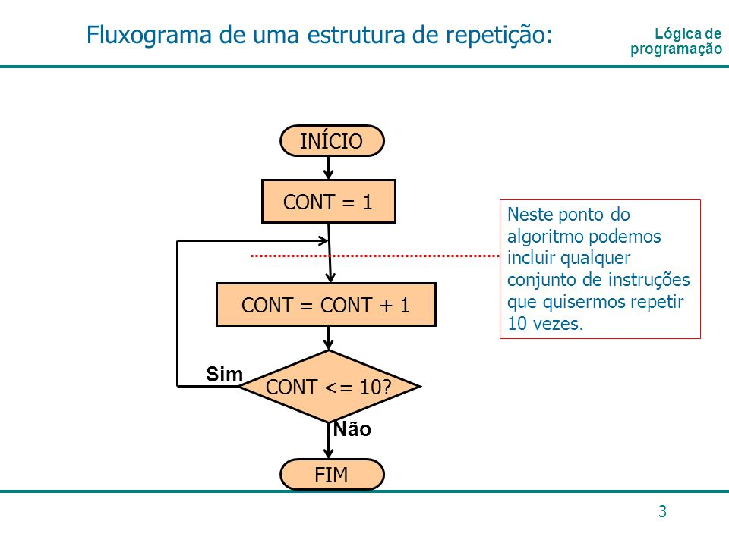
Universidade Federal do Ceará – Campus Quixadá, Programação nas Escolas, 2016

Slide 45
Aula 2 – Fundamentos de Programação
Para que uma ação seja executada apenas quando uma condição for verdade, usamos estruturas de seleção.
Universidade Federal do Ceará – Campus Quixadá, Programação nas Escolas, 2016

Slide 46
Aula 2 – Fundamentos de Programação
Estruturas de seleção executam um comando baseado em uma condição, se for verdade executa A, caso contrário executa B.
Universidade Federal do Ceará – Campus Quixadá, Programação nas Escolas, 2016

Slide 47
Aula 2 – Fundamentos de Programação
Aula 2 – Fundamentos de Programação
Condição
Não
Sim
Comandos B
Comandos A
Universidade Federal do Ceará – Campus Quixadá, Programação nas Escolas, 2016

Slide 48
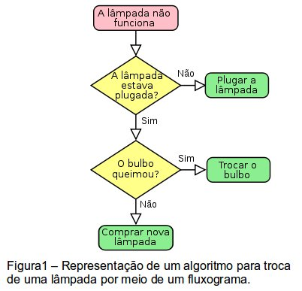
Universidade Federal do Ceará – Campus Quixadá, Programação nas Escolas, 2016

Slide 49
Aula 3
Repetições e decisões
Universidade Federal do Ceará – Campus Quixadá, Programação nas Escolas, 2016

Slide 50
Aula 3 – Repetições e decisões
Nesta aula você vai aprender a usar os controles de repetição e seleção que o Scratch possui.
Universidade Federal do Ceará – Campus Quixadá, Programação nas Escolas, 2016

Slide 51

Aula 3 – Repetições e decisões
Como já foi dito antes; estrutura de repetição permite repetir uma ação quantidade de vezes quisermos.
Universidade Federal do Ceará – Campus Quixadá, Programação nas Escolas, 2016

Slide 52


Aula 3 – Repetições e decisões
No Scratch temos esses dois blocos…
Universidade Federal do Ceará – Campus Quixadá, Programação nas Escolas, 2016

Slide 53
Aula 3 – Repetições e decisões
Este carinha repete um número determinado de vezes o que estiver dentro dele.
Aqui escolhemos quantas vezes deve repetir
Aqui dento colocamos o que queremos que se repetia
Universidade Federal do Ceará – Campus Quixadá, Programação nas Escolas, 2016

Slide 54
Aula 3 – Repetições e decisões
Este outro carinha repete para sempre o que estiver dentro dele.
Ele “nunca” vai parar de repetir...
Aqui dentro colocamos o que será repetido
Universidade Federal do Ceará – Campus Quixadá, Programação nas Escolas, 2016

Slide 55
Aula 3 – Repetições e decisões
Vamos tratar agora de condições. Nesse caso o comando só é executado mediante uma condição que escolhemos.
Universidade Federal do Ceará – Campus Quixadá, Programação nas Escolas, 2016

Slide 56

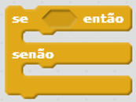
Aula 3 – Repetições e decisões
No Scratch nós temos esses dois carinhas...
Universidade Federal do Ceará – Campus Quixadá, Programação nas Escolas, 2016

Slide 57
Aula 3 – Repetições e decisões
Aqui dentro colocamos a nossa condição
Aqui dentro colocamos o que será executado
caso a condição seja verdadeira
Universidade Federal do Ceará – Campus Quixadá, Programação nas Escolas, 2016

Slide 58
Aula 3 – Repetições e decisões
Aqui dentro colocamos a nossa condição
Aqui dentro
colocamos
o comando que
será executado
caso a condição
seja verdadeira
Aqui dentro vai
o comando que
será executado
caso a condição
seja falsa
Universidade Federal do Ceará – Campus Quixadá, Programação nas Escolas, 2016

Slide 59
Aula 4
Deixando as coisas animadas
Universidade Federal do Ceará – Campus Quixadá, Programação nas Escolas, 2016

Slide 60
Aula 4 – Deixando as coisas animadas
Vamos animar as coisas?!
Vamos precisar do plano cartesiano; um sistema de localização baseado em coordenadas X e Y
Universidade Federal do Ceará – Campus Quixadá, Programação nas Escolas, 2016

Slide 61

Aula 4 – Deixando as coisas animadas
Imagine que essa é a tela
do seu computador
Universidade Federal do Ceará – Campus Quixadá, Programação nas Escolas, 2016

Slide 62
Aula 4 – Deixando as coisas animadas
Traçamos uma linha na vertical...
Chamamos de Y
Traçamos uma linha na horizontal...
Chamamos de X
Universidade Federal do Ceará – Campus Quixadá, Programação nas Escolas, 2016

Slide 63
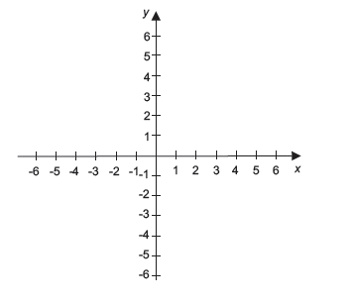
Aula 4 – Deixando as coisas animadas
Colocamos uma escala
de valores para X e Y
Aqui é o valor 0 de X e Y
Universidade Federal do Ceará – Campus Quixadá, Programação nas Escolas, 2016

Slide 64
Aula 4 – Deixando as coisas animadas
Pra cima Y é positivo
Pra baixo Y é negativo
Universidade Federal do Ceará – Campus Quixadá, Programação nas Escolas, 2016

Slide 65
Aula 4 – Deixando as coisas animadas
Pra esquerda X é negativo
Pra direita X é positivo
Universidade Federal do Ceará – Campus Quixadá, Programação nas Escolas, 2016

Slide 66
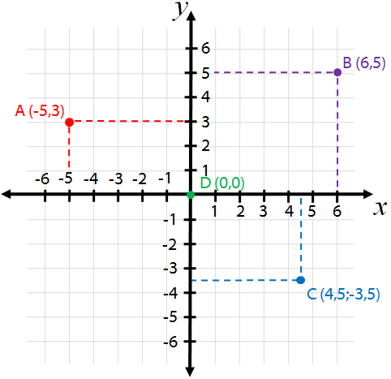
Aula 4 – Deixando as coisas animadas
Uma coordenada
Uma coordenada
Uma coordenada
Universidade Federal do Ceará – Campus Quixadá, Programação nas Escolas, 2016

Slide 67
Aula 4 – Deixando as coisas animadas
Podemos então utilizar o plano cartesiano para posicionar os personagens na nossa tela
Universidade Federal do Ceará – Campus Quixadá, Programação nas Escolas, 2016

Slide 68
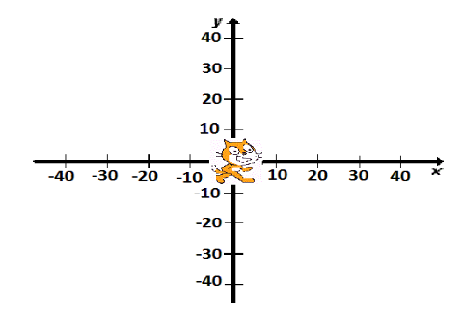
Aula 4 – Deixando as coisas animadas
Universidade Federal do Ceará – Campus Quixadá, Programação nas Escolas, 2016

Slide 69
Aula 4 – Deixando as coisas animadas
Para deslocar o personagem para a direita deve-se adicionar um valor no eixo x, para deslocar a esquerda deve-se diminuir um valor no eixo x
Universidade Federal do Ceará – Campus Quixadá, Programação nas Escolas, 2016

Slide 70
Aula 4 – Deixando as coisas animadas
Para deslocar o personagem para cima deve-se adicionar um valor no eixo y, e para deslocar para baixo deve-se diminuir um valor no eixo y
Universidade Federal do Ceará – Campus Quixadá, Programação nas Escolas, 2016

Slide 71
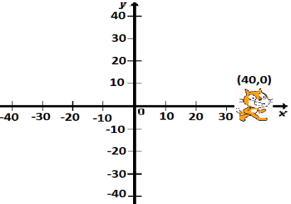
Aula 4 – Deixando as coisas animadas
Aqui temos um exemplo em que nós adicionamos ao personagem 40 unidades no eixo x, ou seja, o personagem ficou 40 unidades mais à direita em relação a sua posição inicial que era 0,0. Agora o personagem está na coordenada 40,0
Universidade Federal do Ceará – Campus Quixadá, Programação nas Escolas, 2016

Slide 72
Aula 5
O Jogo de boliche
Universidade Federal do Ceará – Campus Quixadá, Programação nas Escolas, 2016

Slide 73
Aula 6
O Jogo de ping-pong
Universidade Federal do Ceará – Campus Quixadá, Programação nas Escolas, 2016

